Slide 1
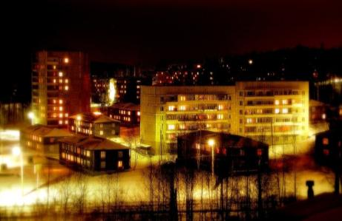
Урок №64
Редактирование рисунка
04.04.2014

Slide 2

Повторение пройденного материала

Slide 3
Ответы:
- в
- д
- б
- a
- г

Slide 4
Шкала оценок
5 верных ответов – «5»
4 верных ответа – «4»
3 верных ответа – «3»
2 – 1 верных ответа – «2»

Slide 5
Изучив эту тему вы узнаете:
Виды графических компьютерных изображений;
Принципы формирования графических изображений;
Типы форматов графических изображений.

Slide 6
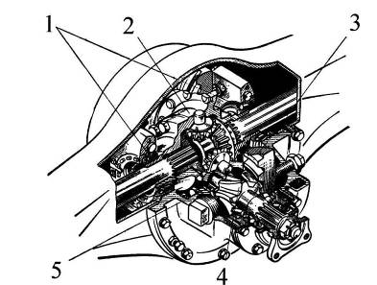
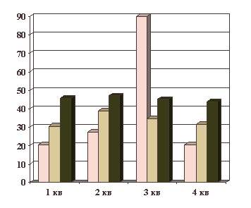

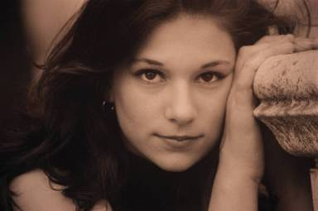

Slide 7
Виды компьютерной графики
Растровая графика
Векторная графика
Фрактальная графика
3D графика
Виды компьютерной графики отличаются принципами формирования изображения

Slide 8

Растровая графика
Применяется при разработке электронных и полиграфических изданий
Большинство редакторов ориентированы не столько на создание изображений, сколько на их обработку
В Интернете применяются только растровые иллюстрации

Slide 9
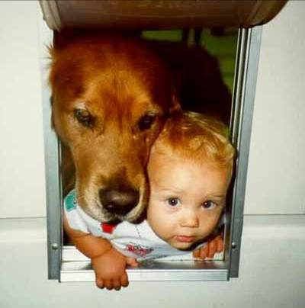
Основным элементом растрового изображения является точка
Разрешение изображения выражает количество точек в единице длины (dpi – количество точек на дюйм)

Slide 10
Пиксел (пиксель) -
(от англ. picture element – элемент картинки) – наименьший элемент растрового изображения.

Slide 11
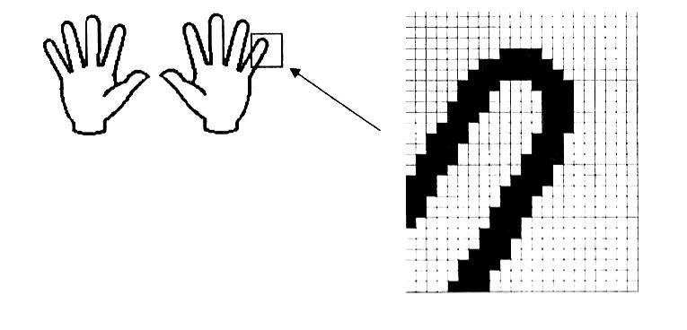
В простейшем случае (черно-белое изображение без градаций серого цвета). Каждая точка экрана может иметь лишь два состояния – «черная» или «белая», т.е. для хранения ее состояния необходим 1 бит.

Slide 12
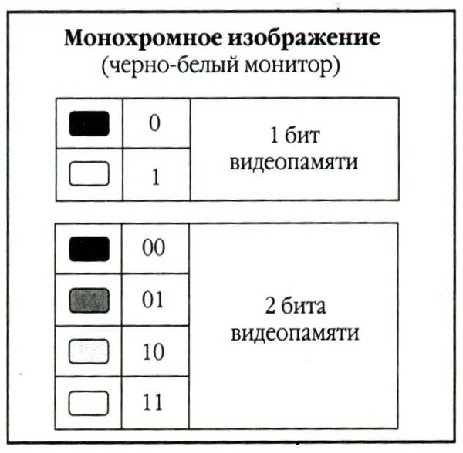

Slide 13
Цветные изображения могут иметь различную глубину цвета (бит на точку 4, 8, 16, 24). Каждый цвет можно рассматривать как возможные состояния точки, и тогда по формуле N=2^{I} может быть вычислено количество цветов отображаемых на экране монитора.
Глубина цвета I | Количество отображаемых цветов N
4 | 2⁴=16
8 | 2⁸=256
16 (High Color) | 2¹⁶=65 536
24 (True Color) | 2²⁴=16 777 216

Slide 14
Изображение может иметь различный размер, которое определяется количеством точек по горизонтали и вертикали.
М
Пиксель
N
Растр M x N
(графическая сетка)

Slide 15
Растр -
(от англ. raster) – представление изображения в виде двумерного массива точек (пикселов), упорядоченных в ряды и столбцы

Slide 16
В современных ПК обычно используются 4 основных размера изображения или разрешающих способностей экрана: 640х480, 800х600, 1024х768, 1280х1024 пикселя.

Slide 17
Графический режим вывода изображения на экран определяется разрешающей способностью экрана и глубиной (интенсивностью) цвета.
Полная информация о всех точках изображения, хранящаяся в видеопамяти, называется битовой картой изображения.

Slide 18

Основные проблемы при работе с растровой графикой
Большие объемы данных. Для обработки растровых изображений требуются высокопроизводительные компьютеры
Увеличение изображения приводит к эффекту пикселизации, иллюстрация искажается

Slide 19
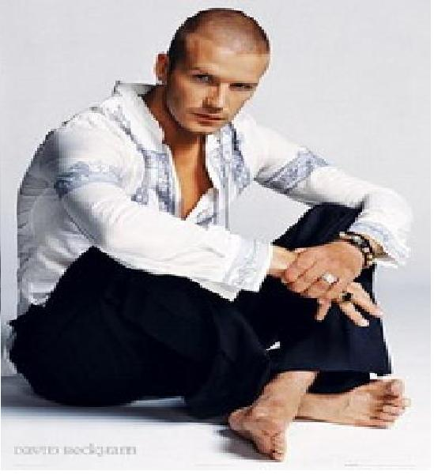
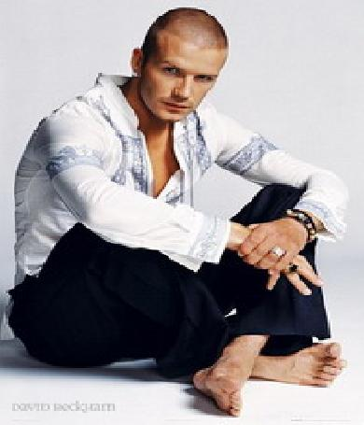


Slide 20
Векторная графика
Предназначена для создания иллюстраций с применением шрифтов и простейших геометрических объектов
Основным элементом векторного изображения является контур (линия)

Slide 21
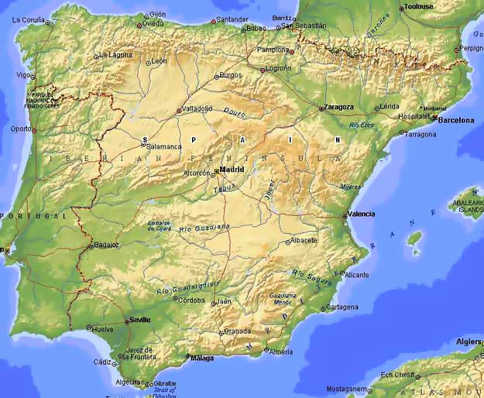
Сложные объекты векторной графики при увеличении можно рассматривать более подробно

Slide 22
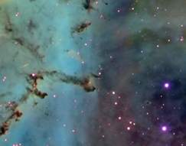
Фрактальная графика
Фрактальная графика, как и векторная, основана на математических вычислениях
Базовым элементом фрактальной графики является сама математическая формула, изображение строится исключительно по уравнениям

Slide 23
Сравнительная характеристика растровой и векторной графики
Характеристики | Растровая графика | Векторная графика
Элементарный объект | пиксель (точка) | контур и внутренняя область
Изображение | совокупность точек (матрица) | совокупность объектов
Фотографическое качество | да | нет
Распечатка на принтере | да | не печатаются или искажается изображение
Объем памяти | очень большой | относительно небольшой
Масштабирование и вращение | нежелательно | да
Группировка и разгруппировка | нет | да
Форматы | BMP, GIF, JPG, PCX, TIF | WMF, EPS, DXF, CGM

Slide 24
Области применения
Растровая графика
Векторная графика
При разработке электронных (мультимедийных) и полиграфических изданий
В Интернете
Вывод:
Большинство графических редакторов, предназначенных для работы с растровыми иллюстрациями, ориентированы не столько на создание изображений, сколько на их обработку.
В рекламных агентствах
В дизайнерских бюро
В редакциях и издательствах
Вывод:
Большинство векторных редакторов предназначены, в первую очередь, для создания иллюстраций и в меньшей степени для их обработки.
В оформительских работах, основанных на применении шрифтов и простейших геометрических элементов.

Slide 25
Графический редактор -
прикладная среда, предназначенная для создания и редактирования графических изображений

Slide 26
Графический редактор
Paint

Slide 27
Основные виды графических примитивов в растровом редакторе Paint
Линия
Прямоугольник, скругленный прямоугольник, эллипс
Кривая
Многоугольник

Slide 28
Прямоугольник
Скругленный
прямоугольник
Кривая
Линия
Эллипс
Многоугольник

Slide 29
К типовым действиям над фрагментом относят:
Масштабирование
Поворот
Инверсия цвета
Стирание (удаление)
Изменение цвета
Вставка
Замена и пр.

Slide 30
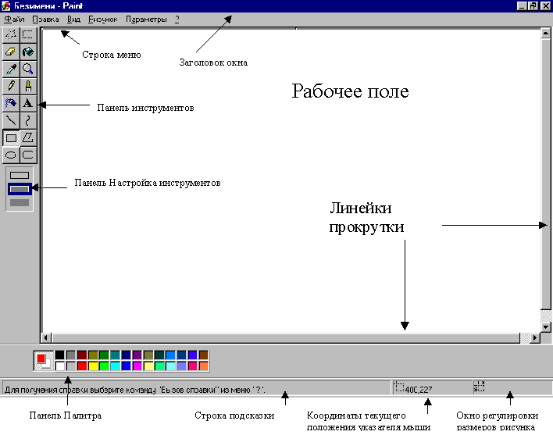
Запуск программы:
Пуск / Программы / Графический редактор Pаint
Окно программы содержит:

Slide 31

Выделение произвольной области
Выделение прямоугольной области
Заливка
Ластик
Выбор цвета (пипетка)
Масштаб (лупа)
Карандаш
Кисть
Распылитель
Надпись
Линия
Кривая
Прямоугольник
Многоугольник
Ластик
Скругленный прямоугольник

Slide 32

Основной цвет
Цвет фона
Панель текущих цветов
Палитра

Slide 33
Практическая работа

Slide 34
Ответы:
- в
- а
- б
- б
- г

